Slide 1
Fundamentos de Ciencias Acuáticas – Clase 3 PRINCIPIOS EN ACUACULTURA
Fabrizio Marcillo Morla MBA
barcillo@gmail.com
(593-9) 4194239

Slide 2
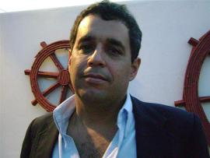
Fabrizio Marcillo Morla
Guayaquil, 1966.
BSc. Acuicultura. (ESPOL 1991).
Magister en Administración de Empresas. (ESPOL, 1996).
Profesor ESPOL desde el 2001.
20 años experiencia profesional:
Producción.
Administración.
Finanzas.
Investigación.
Consultorías.
Otras Publicaciones del mismo autor en Repositorio ESPOL

Slide 3
Principio #15
“Cuando la calidad de agua no es limitante, para una capacidad de carga “x”, el peso de los organismos cultivados puede estar compuesto de un gran número de peces pequeños o un pequeño número de peces grandes de la misma especie”

Slide 4
Porque?
* Peces pequeños tienen un mayor velocidad metabolica por peso del individuo.
* Peces pequeños pueden aprovechar mejor la productividad prinaria.
Sin embargo, el pequeño tamaño puede limitar la capacidad de carga para una misma especie
Notes:
Por el mismo hecho de tener un mayor metabolismo el consumo de oxígeno por gramo de animal es mayor en peces pequeños que en peces grandes, esto puede limitar la capacidad de carga.
Si se tiene un estimado de la capacidad de carga en un sistema, es posible determinar la densidad a sembrar o el peso a cosechar, dada la densidad sembrada.
Densidad sembrada = (Capacidad de carga/peso a cosecha) + Mortalidad
De aqui se puede despejar el peso de cosecha si se conoce la densidad sembrada.

Slide 6
Principio #16
“En un medio donde el crecimiento no es limitado por desechos del alimento y/o por la biota, la máxima biomasa de organismos que puede ser mantenido en una piscina es por combinación de diferentes especies de hábitos alimenticios complementarios”

Slide 7
Limitantes:
Logistica:
* Tecnología
* Facilidades de semilla
* Separación en captura
* Mercado

Slide 8
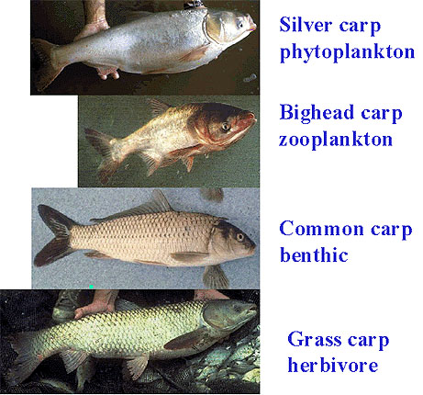

Slide 9
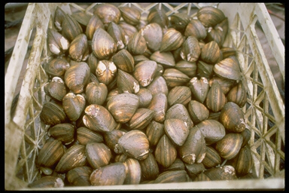
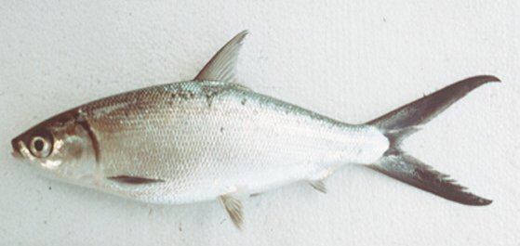
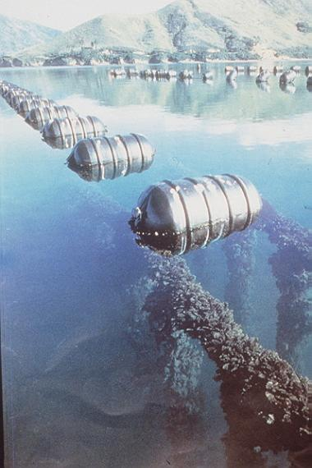
herbivorous species diversification
highly recommended
! market demands?
! health risks?

Slide 10
Ejemplos de Producción en policultivo:
Producción (lb/Acre)
#/Acre Peces B. de Canal Tilapia C. Plateada TOTAL
3.000 B.de canal 2.400 2.400
3.000 B.de canal 2.200 3.000
800 Tilapias 800
3.000 B.de canal 2.500 3.500
1.000 C. Plateada 1.000
3.000 B.de canal 2.400 4.300
800 Tilapias 800
1.000 C. Plateada 1.100

Slide 11
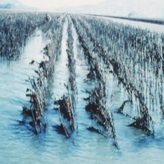
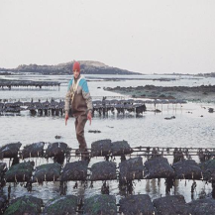
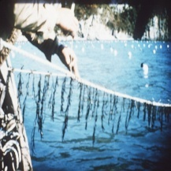
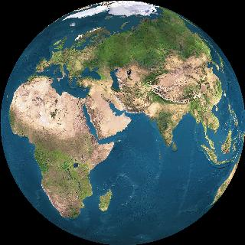
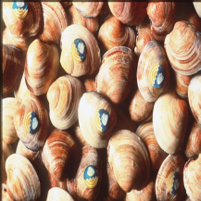
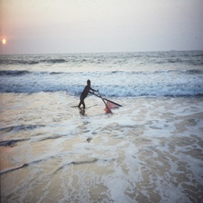
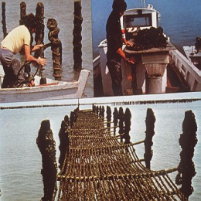
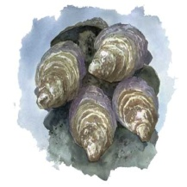
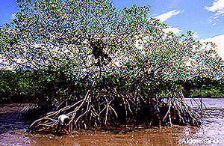
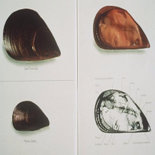
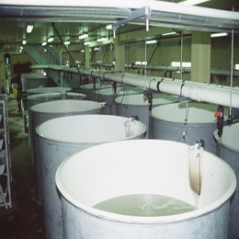
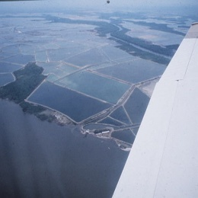
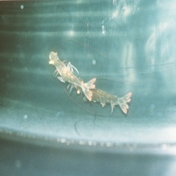
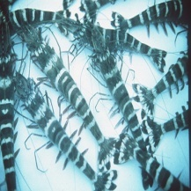
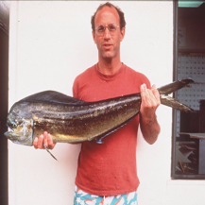
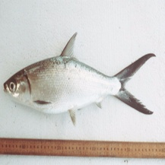
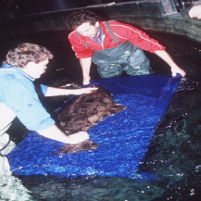

Slide 12
Principio #17
“En un medio donde el crecimiento es limitado por desechos del alimento y/o por la biota, la máxima biomasa de organismos (mono o policultivo) que puede ser mantenido en una piscina depende de la capacidad de los organismos a crecer en aguas de pobre calidad”

Slide 13
Grado de Crecimiento
Quienes lo afectan:
Temperatura
Calidad de agua
Alimento
Genético
Densidad
Edad
Salud
Sexo
Tamaño

Slide 14
Grado de Crecimiento
Capacidad de Carga
Peso/área Kg./ha
Grado de crecimiento
Peso/tiempo gr./día

Slide 16
Grado de Crecimiento
Cuando el organismo es pequeño no tiene la capacidad de crecer muy rápido, puesto que su peso es pequeño
Como se incrementa el tamaño, este tiene la habilidad de adicionar peso y por lo tanto este se incrementa
Finalmente puede alcanzar un punto en donde una máxima capacidad de adicionar peso a sido alcanzada.
Después de este estado él llega a un punto en que su grado de crecimiento disminuye.

Slide 18
E. de crecimiento = (E. asimilada) - (E. de mantenimiento)
Actividades de mantenimiento:
* Respiración
* Reproducción
* Regulación catabólica (osmótica)
* Actividad muscular (movimiento, alimentación)
* Digestión
* Excreción
* Reparación

Slide 19
Características del Crecimiento
* Un alimento debe ser capaz de poder mantener las actividades y luego hacer crecer al organismo.
* Si el organismo alcanza su madures sexual, el crecimiento puede verse reducido.
* Un máximo crecimiento se puede alcanzar en aguas con optimo de calidad, temperatura adecuada, alimento adecuado para el organismo.

Slide 20
Principio #18
“Organismos enfermos no pueden crecer tan rápidamente como los organismos sanos”

Slide 21
Aspectos que influencian la salud de los organismos acuáticos
* Nutrición
* Calidad de agua
* Organismos indeseables (virus o bacterias)
* Mala manipulación
* Altas densidades
* Temperatura del agua

Slide 22
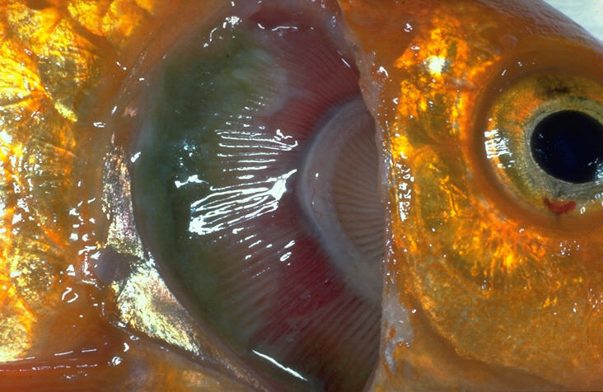
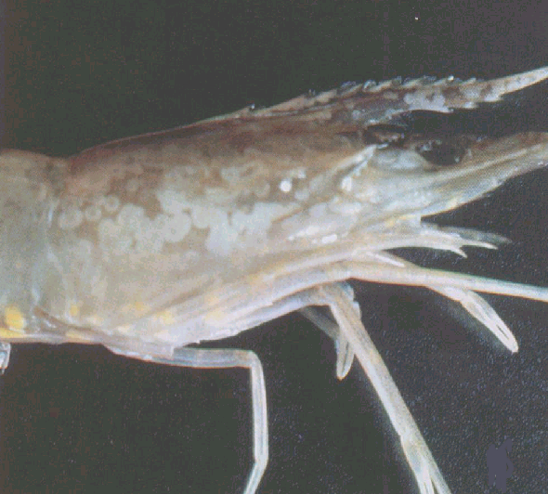
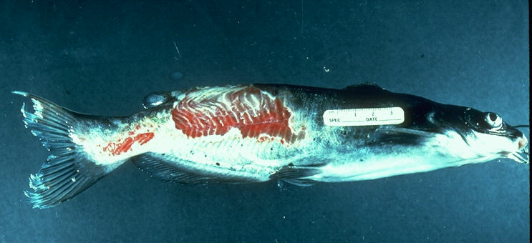
DISEASE
TREATMENT
(antibiotics)
DISEASE PREVENTION
environment
consumer
Notes:
Ziekte problematiek in de aquacultuur
(bacteriële en virale ziektes, parasitaire ziektes)

Slide 23
DISEASE
CONTROL
preventive measures
GOOD MANAGEMENT PRACTICES
° water quality
° aeration
° seed
° stress
° feeds
° effluent treatment
Notes:
Ziekte preventie in de aquacultuur

Slide 24
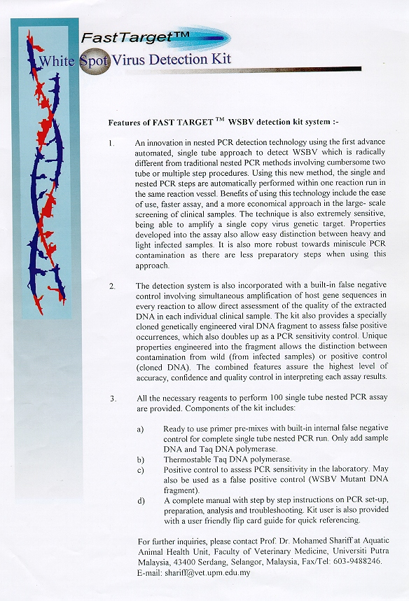
DIAGNOSTICS
molecular techniques
development
validation
correct use
Notes:
Technieken voor diagnose van aquacultuur ziektes

Slide 25
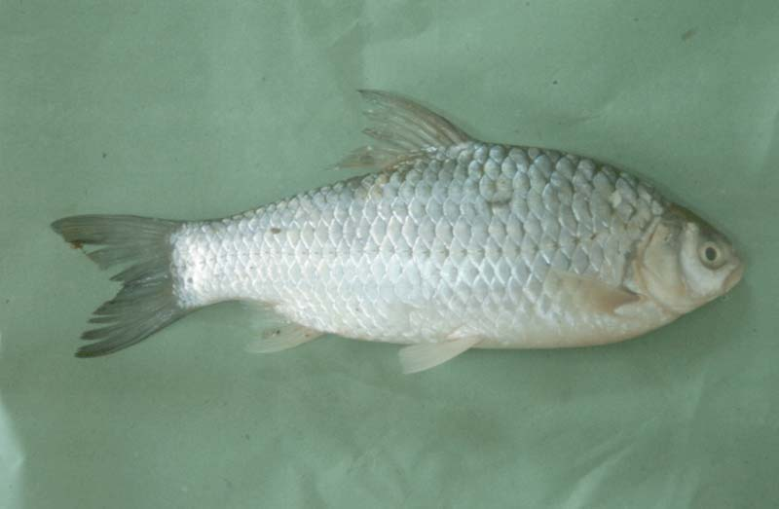
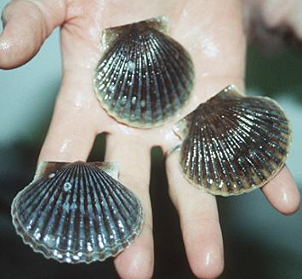
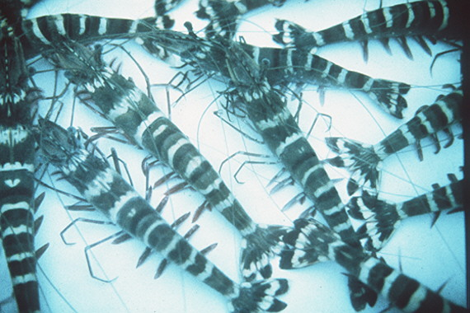
vaccines
quarantine
immunology
Notes:
Lacunes in aquacultuur toepassingen en kennis

Slide 26
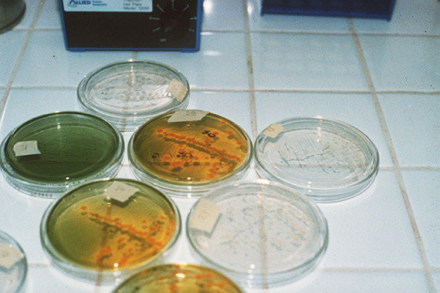
Notes:
Nood voor meer microbiologisch onderzoek in de aquacultuur
(bvb rol van bacteriën, ontwikkeling van probionten)

Slide 27
Principio # 19
“En un cultivo se necesita que crezca a un tamaño mínimo aceptable para un periodo o estación determinada. Especies de peces con igual tamaño mínimo aceptable (mercado) pueden crecer en diferente grado, pudiendo ser este en un 100% o mas”

Slide 28
Otros factores (medio ambiente, nutrición) excluyendo grado de crecimiento (genetica) son directamente proporcionales a máximo potencial tamaño alcanzable.
Organismos de gran tiempo de madures crecen mas rápidamente que peces de poca etapa de maduración.
Tilapia mas que goldfish
Carpa plateada mas que tilapia
Bagre de canal mayor mas que Carpa plateada
Especies de aguas cálidas crecen mas rápidamente que sus similares de aguas frias con igual potencial máximo de crecimiento.

Slide 31
Principio # 20
“Los peces pequeños tienen un potencial crecimiento relativo alto pero bajo potencial de crecimiento absoluto, en peces grandes es lo contrario”

Slide 32
Crecimiento Absoluto y Relativo
Relativo
Cuando el organismo es adulto el porcentaje de incremento en peso es pequeño con respecto al porcentaje de incremento de peso cuando en pequeño.

Slide 33
Crecimiento Absoluto y Relativo
Ej.1 : Un pez pequeño que se sembró en 10 g, después de 30 días él alcanza 40 entonces él creció 30 g.
Crec. Relativo = Incremento en Peso x 100 = 30/10 * 100 = 300%
Inicial Peso
Crec. Absoluto= Incremento en Peso = 30 g/30 d = 1 g/d
Tiempo (días)

Slide 35
Crecimiento Absoluto y Relativo
Ej.2 : Un pez grande si se sembró en 100 g y después de 30 días llego a un peso de 160 g, entonces el peso ganado es 60 g.
Crecimiento Relativo = 60/100 * 100 = 60%
Crecimiento Absoluto = 60/30 = 2 g/día
* Los acuaculturistas son mas interesados por el peso alcanzado que por el crecimiento absoluto.
* Los peces grandes tienen la capacidad de ganar peso en un grado mayor

Slide 36
Crecimiento Absoluto y Relativo
Absoluto
En términos de acuicultura estaremos interesados mas en el crecimiento absoluto, porque se necesita producir una mayor cantidad de producto por unidad de área o volumen.
La velocidad de crecimiento absoluto no determina el tiempo en que alcanza el tamaño cosechable.

Slide 38
Crecimiento Absoluto y Relativo
En peces pequeños el elevado metabolismo, necesita de una mayor cantidad de alimento por unidad de peso que los peces grandes (capacidad de crecimiento).
Estado Cantidad de alimento en
% del peso del cuerpo/día
Larvas 8 - 10
Alevines 5
Juveniles 3
Adultos 2

Slide 39
Principio # 21
“Cuando la densidad de organismos incrementa, la captura de alimento natural por unidad de área aumenta y su disponibilidad disminuye. Cuando la cantidad de alimento alcanza cerca a los niveles óptimos o el OD desciende por la gran cantidad de alimento, el grado de crecimiento podría declinar hasta llegar a detenerse”

Slide 40
El tamaño inicial y densidad puede provocar un decrecimiento mas temprano del grado de crecimiento.

Slide 41
Notes:
En el caso a) se fue incrementando la densidad inicial sembrada hasta determinar en que momento se desaceleraba el crecimiento/día (standing crop) y se subió hasta determinar en que densidad ya no crecía, para este caso se determino que fue de 200.000 has.
Para los casos b y c se hizo lo mismo pero con diferentes pesos promedios y se concluye que el numero y peso promedio inicial son determinantes para alcanzar más rápido la capacidad de carga. No se considera el tiempo.
Variando el tamaño y la densidad inicial se puede llegar mas o menos rápido a una capacidad de carga determinada. Este manejo es valido para maximizar tanto el area como los tiempos de cosecha, pensando siempre en tamaño y tiempo de cosecha determinados.

Slide 42
Asumiendo los tamaños iniciales iguales y variando las densidades se puede ver que pasa con el tiempo.

Slide 43
Notes:
Asumiendo los tamaños iniciales iguales y variando las densidades se puede ver que pasa con el tiempo:
Aquí vemos que ellos crecen iguales hasta alcanzar la máxima capacidad de disponibilidad de alimento (standing crop), luego de lo cual las altas densidades declinan mas rápidamente y alcanzan primero su capacidad de carga. Esta variación va a tener una influencia en el tamaño final alcanzado.

Slide 44
Relación entre la densidad sembrada y el peso promedio y producción final cosechada, para tilapia en piscinas de tierra en Honduras
Stocking Final Survival, Yield, Food
Rate¹, Weight, % kg/ha Conversion
fish/ha g/fish
10,000 249 97 2,410 2.0
20,000 200 93 3,709 2.7
30,000 166 96 4,817 2.4
¹Tilapia were stocked at 17g and fed a 23 % protein pelletized ration for 150 days ( Green, Teichert-Coddington and Hanson, 1994 )

Slide 45
Principio # 22
Para un nivel dado de abundancia de alimento, cuando la capacidad crítica de alimentación ha sido alcanzada en un periodo de cultivo, la más alta densidad sembrada conlleva a un mínimo peso promedio de cosecha

Slide 46
Notes:
Si el numero de organismos sembrados es igual a la capacidad de carga, entonces no existe crecimiento y el mismo peso sembrado será cosechado.

Slide 47
La labor será en encontrar la máxima densidad en la cual se pueda alcanzar el peso deseado para un tiempo dado.
Para un periodo corto de tiempo, se puede regular la densidad y el peso promedio a cosechar en función del numero inicial sembrado.
Notes:
Considerar que los peces no alcanzan su etapa de maduración en el estanque.
Es importante el numero de organismos, puesto que solo así se podrá regular o conocer bien el crecimiento, supervivencia, controlar mejor la alimentación y calcular la biomasa a cosechar.

Slide 48
Principio # 23
Para cultivos de gran tamaño (mayor tiempo) donde la reproducción es posible o donde los organismos desovan a muy temprana edad, la densidad y tamaño puede ser controlado por medidas biológicas

Slide 49
El control puede ser por :
Predadores
Cultivos monosexuales
Represión
Cosechas parciales
Limitación de hábitat de reproducción
Reducción de cavidades
Eliminación de vegetación
Bajar niveles de agua
Mortalidad natural
Notes:
La predación puede controlar y mejorar el crecimiento, pero puede reducir la producción total.
La represión es debido al territorialismo o factores de inhibición, que rompen la capacidad reproductiva, en ciertos organismos la eliminación de químicos (feromonas) hacen que se inhiba la reproducción.

Slide 50
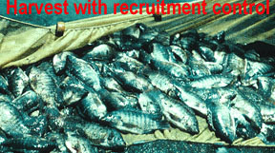
Notes:
La predación puede controlar y mejorar el crecimiento, pero puede reducir la producción total.
La represión es debido al territorialismo o factores de inhibición, que rompen la capacidad reproductiva, en ciertos organismos la eliminación de químicos (feromonas) hacen que se inhiba la reproducción.

Slide 51
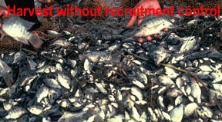
Notes:
La predación puede controlar y mejorar el crecimiento, pero puede reducir la producción total.
La represión es debido al territorialismo o factores de inhibición, que rompen la capacidad reproductiva, en ciertos organismos la eliminación de químicos (feromonas) hacen que se inhiba la reproducción.

Slide 52
La producción total depende de un sin numero de factores entre los cuales está:
Tamaño y densidad sembrada
Nutrición
Periodo de crecimiento
Capacidad de carga
Frecuencia de cosecha
Tamaño de organismos a la cosecha
Supervivencia

Slide 53
Principio # 24
El máximo potencial producible es alto en aguas que tienen una alta capacidad de carga por unidad de volumen de agua

Slide 54
Caracteristicas Intrinsecas del Medio:
Carga Inicial (DBO)
Calidad de agua (variabilidad del afluente)
Calidad del Suelo (?)
Temperatura
Capacidad de Recambio (?)

Slide 55
Principio # 25
En cultivos de cosechas totales, la producción neta nunca va a ser mas grande que la capacidad de carga por unidad de agua en un periodo de cultivo

Slide 56
Notes:
Usualmente se produce mucho menos que la capacidad de carga porque el individuo necesita ser cosechado, cuando su grado de crecimiento se reduce (carrying capacity), por lo tanto existe un menor aprovechamiento del alimento y bajo provecho.

Slide 57
Notes:
Rara es la vez en la que se cosecha una piscina a su capacidad de carga, puesto que la rentabilidad del cultivo se reduce.

Slide 58
Principio # 26
En largos periodos de crecimiento en lugares donde las temperaturas de agua son altas, se alcanza el mayor potencial de producción por unidad de área por año

Slide 59
Notes:
En climas tropicales, se puede producir mas, puesto que se tienen dos o mas producciones al año, a diferencia que lo que ocurre en climas templados, donde en ciertas épocas del año no se puede producir o el crecimiento se desacelera drasticamente.

Slide 60
Principio # 27
En pequeños tamaños comerciales se pueden obtener mayores producciones por unidad de agua en un periodo dado

Slide 61
Relación entre la densidad sembrada y el peso promedio y producción final cosechad/Has., para L. vannamei en piscinas de tierra en Ecuador
#Inicial S% Wf(g) t(d) #/año W(lb/ha)
100.000 55 15 145 2.5 4.543
150.000 65 10 90 3.5 7.517
* Verificar precios mercado que justifiquen
Notes:
Si se siembra un numero máximo determinado de peces y se proyecta una producción X, esta producción puede ser limitada por la mortalidad de los organismos. En todo caso las mortalidades son muy difícil a determinar, en ciertos casos un organismo muere casi después de la siembra por lo que es importante para efectos de control del alimento tener alicuotas en jaulas o hacer muestreo de población una semana después, chequeando 24 a 48 post siembra la posibilidad de ver mortalidades en el área. Los pajaros y roedores anfibios pueden ser causa de mortalidades importantes.

Slide 62
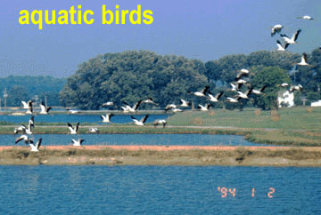

Slide 63
Principio # 28
Las producciones por área pueden ser incrementadas por incremento de las densidades sembradas (Nivel crítico de cosecha), sembrando amplios rangos de tamaños de organismos y haciendo cosechas parciales

Slide 65
La producción en las cosechas parciales tienen un potencial optimo de producción, este puede decrecer:
Del momento que los animales que dominen la población sean pequeños (si existe reproducción)
Del momento que la población no es significativa

Slide 66
Notes:
Para poder asegurar poblaciones mas significativas es necesario sembrar a altas densidades (al máximo standing crop) individuos de distintos tamaños. Evidentemente las cosechas parciales van a provocar una producción maxima de organismos en un periodo determinado.
Del momento en que a través de las cosechas parciales no se justifique por la reducción del número cosechado, entonces es necesario cosechar todo.
En las cosechas parciales se debe trabajar siembre bajo la capacidad de carga.

Slide 67
Principio # 29
Las máximas producciones se pueden obtener si se restaura la población cosechada con un número igual (o mas considerando la mortalidad) de organismos pequeños

Slide 68
Notes:
Se puede mantener este sistema por largo periodo sin vaciar los estanques, manteniendo la calidad de agua y la fertilización.

Slide 69
Principio # 30
En aguas estancadas (leniticas) donde el organismo que crece es limitado por los desechos del alimento, o biota; las máximas producciones por unidad de área son obtenidas con un monocultivo o policultivo sembrando un optimo numero de juveniles de variados tamaños, haciendo cosechas parciales y restaurando con individuos que crecen en aguas de pobre calidad

Slide 70
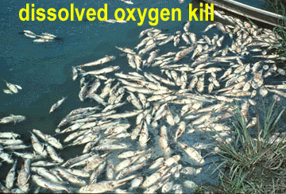

Slide 71
Principio # 31
Todos los sistemas en acuacultura deberán tener beneficios económicos

Slide 72
Notes:
El máxima ganancia se obtiene cuando se está entre el máximo standing crop y la capacidad de carga.
Cuando se alcanza en standing crop es donde la producción se incrementa al máximo, y las ganancias paran de incrementarse, aun cuando la producción se incrementa (en un bajo grado), la ganancia no se incrementa puesto que los costos se vuelven más significativos frente al pobre incremento.

Slide 73
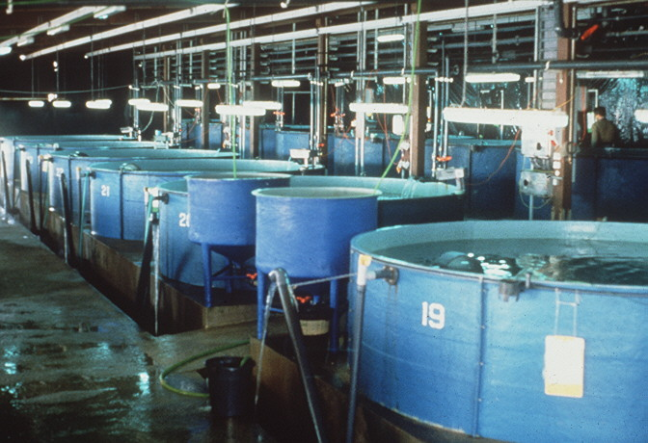
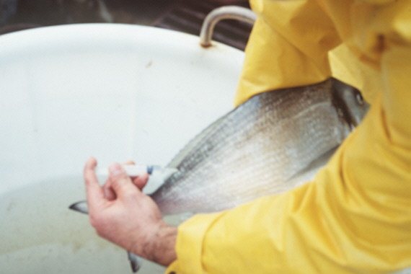
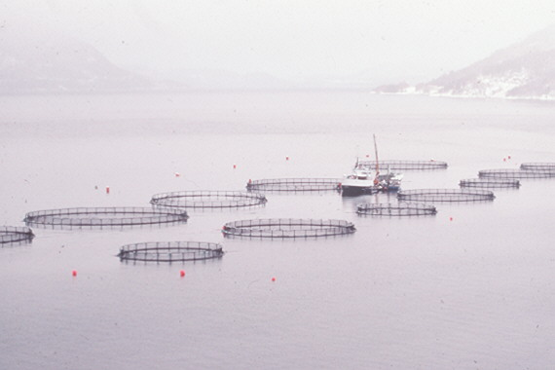
biology
profitability
sustainability
BUSINESS aquaculture
Notes:
Moderne industriële (intensieve) kweek van mariene vissen
(bvb. zalm, zeebrasem, zeebaars, tarbot)

Slide 74
En un país capitalista si no hay beneficio económico, no se podría trabajar
En sistemas socialistas el aspecto anterior no es un factor importante.?????
En acuicultura de subsistencia el objetivo es proveer alimento para la gente que lo realiza, entonces este principio no se aplica?????
El principio debe de ser observado en todas las operaciones comerciales, donde el precio del producto es fijado por el mercado (oferta-demanda) y allí se tiene que producir un producto económicamente rentable

Slide 75
Principio # 32
Altas producciones por unidad de área no son mas rentables en piscinas donde se usa alimento o fertilización. Altas rentabilidad se obtienen cuando en cualquiera de esos dos sistemas se alcanza el punto de máxima producción

Slide 76
Notes:
En este caso al inicio se puede ver que los costos son mayor que los ingresos (0) por la compra de semilla, fertilizantes, alimento etc) luego de lo cual dado el incremento en peso ganado este producto alcanza un precio que sobrepasa los costos, hasta alcanzar el máximo ingreso frente a los costos (máxima ganancia), este punto es alcanzado entre el standing crop (desaceleración de crecimiento) y la capacidad de carga.

Slide 77
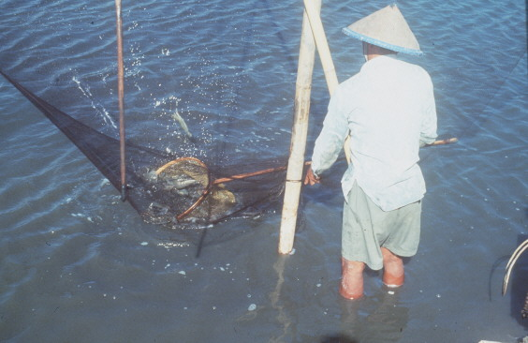
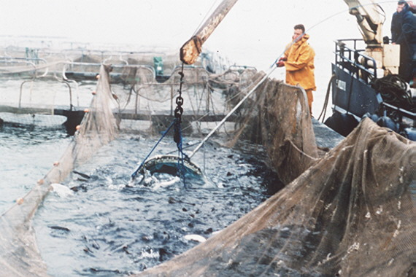
FOOD aquaculture
BUSINESS aquaculture
polyculture
intensify
Notes:
Recente evolutie in de aquacultuur

Slide 78
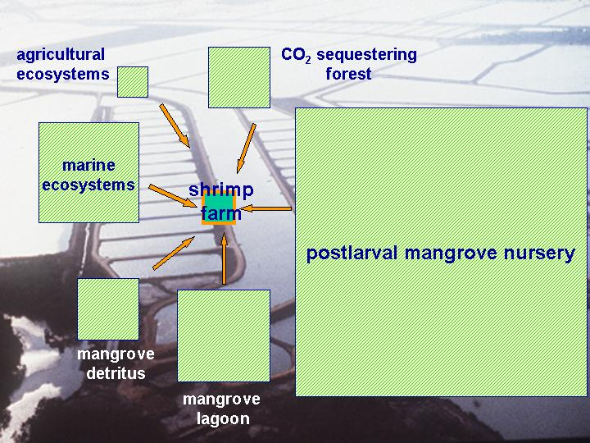
Notes:
« ecological footprint » concept voor het bepalen van de impakt van
een garnalenkwekerij op het milieu

